Slide 1
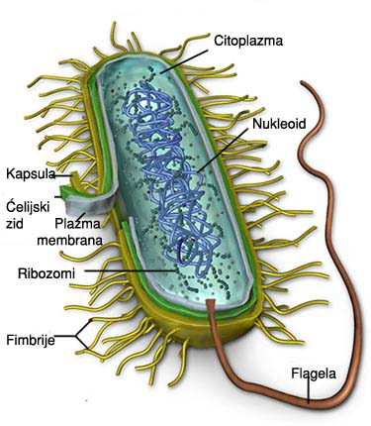
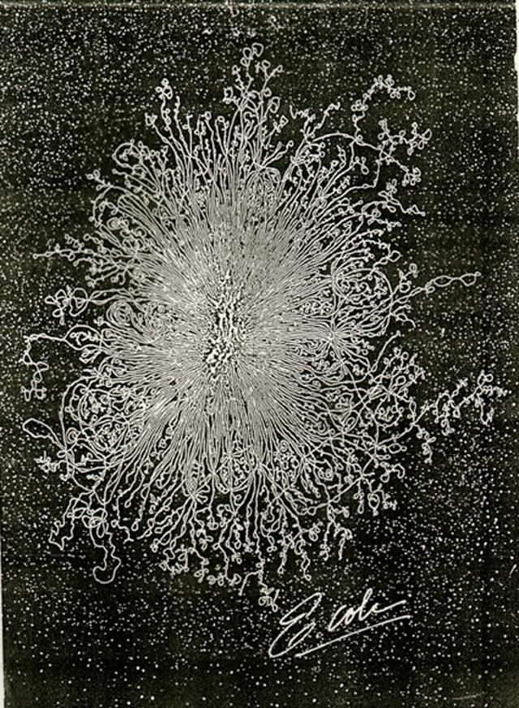
Genetika bakterija

Slide 2
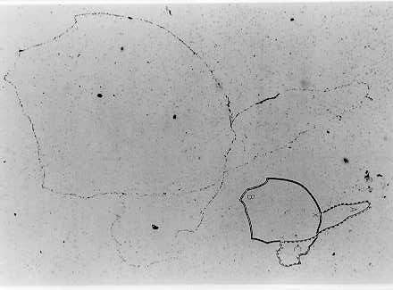
Bakterije – prokariote nemaju jedro
Bakterije imaju samo jedan hromozom
- haploidna ćelija
Većina gena prisutna u hromozomu – 500 – 7500 gena, patogene bakterije 500-1200 gena
Hromozom bakterija cirkularni molekul DNK koji funkcioniše kao samoreplikujući genetski element.
Linerani hromozom – retko Borrelia burgdorferi i Streptomyces vrste

Slide 3

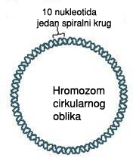
Hromozom vezan za citoplazmatičnu membranu
DNK spiralno uvijena
Dodatno izuvijana formira omče-domene
E. coli – 50 topografski nezavisnih domena
Dužina hromozoma 1-10 x 10 ⁶ bp (base pair- parova baza)

Slide 4
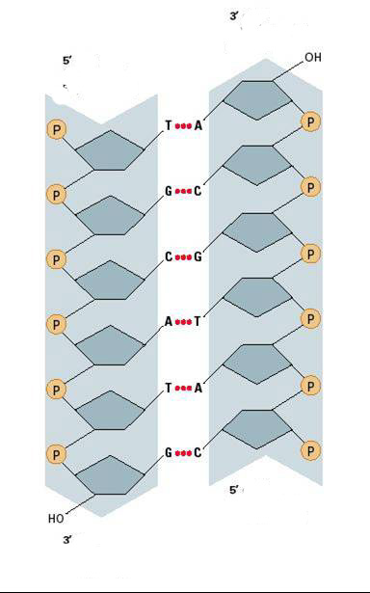
Replikacija kod bakterija
Replikacija započinje u blizini mezozoma na jasno definisanim mestima hromozomskog prstena - origin
Bakterijski hromozom i plazmidi jedno mesto započinjanja replikacije – jedan replikon

Slide 5
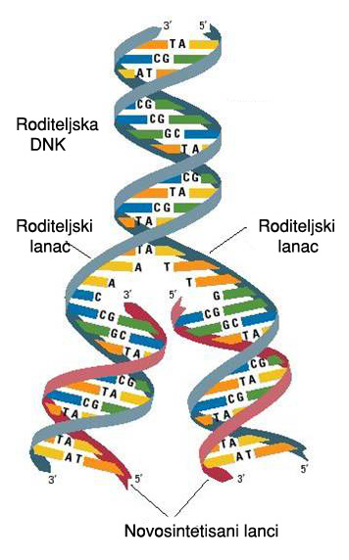
Replikacija hromozoma
semikonzervativan način pri čemu na modelu roditeljskih lanaca sintetišu novi komplementarni lanci
Replikacija- DNK zavisna DNK polimeraza III, I
DNK polimeraza II uloga u SOS repair

Slide 6
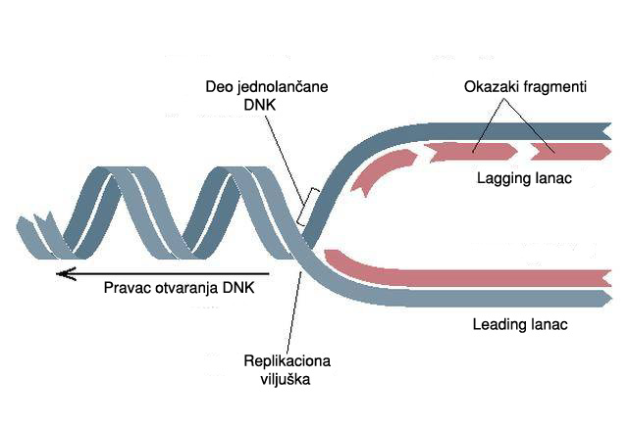
Replikacija se odigrava u oba pravca
Kontinuirana elongacija 5’ 3 ‘smeru
Fragmentirana sinteza 3’ 5 ‘ smeru

Slide 7
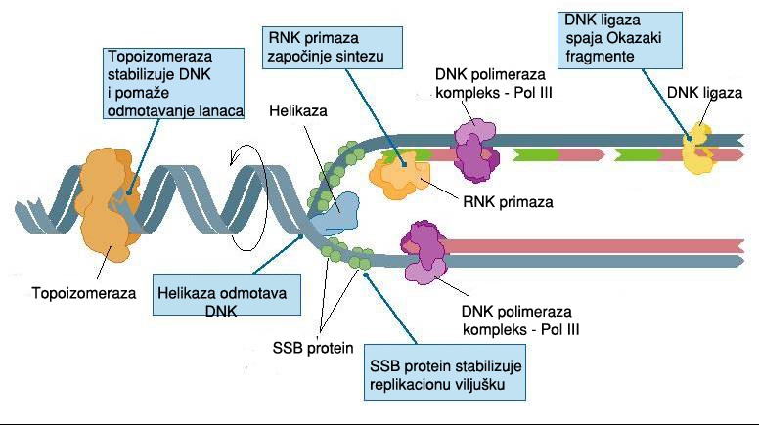

Slide 8
Enzimi uključeni u replikaciju Escherichia coli
DNA-polimeraze: Pol III holoenzim, Pol I
RNA-polimeraza: DnaG (=primaza)
DNA-ligaza (+NAD)
Helikaza: DnaB (+ATP)
Topoizomeraza: giraza (+ATP)
Protein SSB ("single-strand binding protein")
Započinjanje sinteze na replikonu (OriC):
Primozom (DnaA, DnaB, DnaC, HU, giraza, SSB)
→ Za replikaciju hromozoma potrebno je više od 20 različitih proteina!

Slide 9
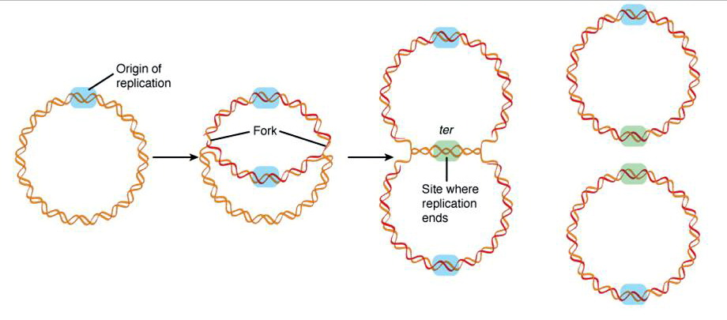
Replikacija bakterija

Slide 10
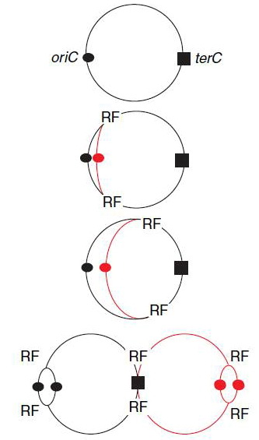
Brzina replikacije: približno 50 kb/min (eukarioti 2kb/min!!)
Brzina transkripcije: približno 2.4 kb/min !!
Za replikaciju celog hromosoma potrebno 40 minuta
Generacijsko vreme može biti < 20 min!!!

Slide 11
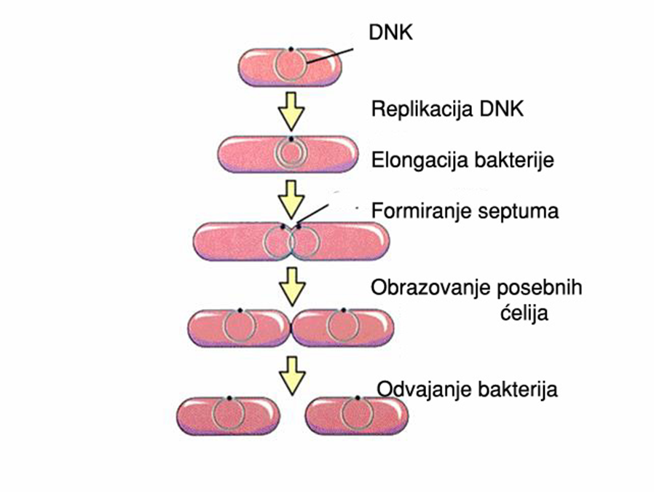
Razmnožavanje bakterija
Povećenje broja bakterija
Binarna deoba – prosta deoba- poprečno cepanje
  Bespolni proces
  Izdužuje se ćelija i replikuje DNK
  Formira se pregrada – septa koja razdvaja dve DNK

Slide 12
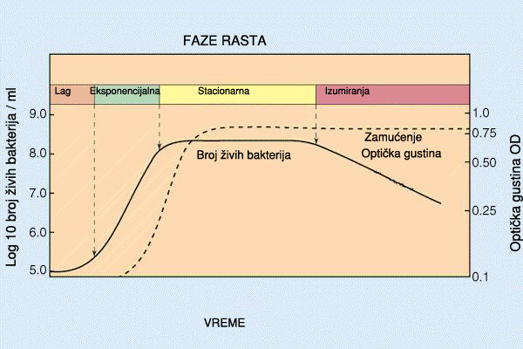
Kriva rasta

Slide 13
Generacijsko vreme
Veličina genoma E.coli - 4.6 x 10⁶ nukleotida
Generacijsko vreme u optimalnim uslovima 20 minuta
Brzina replikacije genoma - 1000nt/s ≈ 1.2 x 10⁶ nt/20min
Oko 25 % genoma se može replikovati za jedno generacijsko vreme

Slide 14
Razlike u ekspresiji gena kod prokariota u odnosu na eukariota
jedna informaciona RNK policitronična ili kodira više proteina
DNK nije obložena histonima i nije stalno u kondenzovanom stanju
nema velikih repetitivnih delova DNK
95% genoma kodira proteine – kod ljudi oko 2%
nema “nemih” sekvenci - introna i ekstrona
transkripcija i translacije se odvijaju u blizini DNK

Slide 15
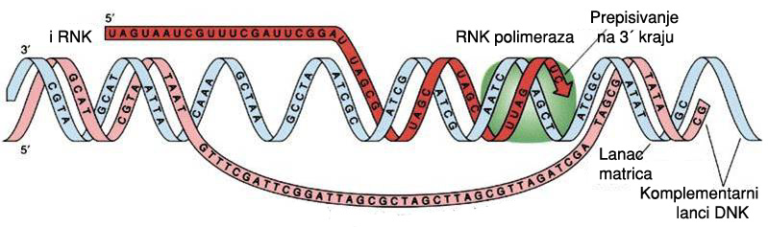
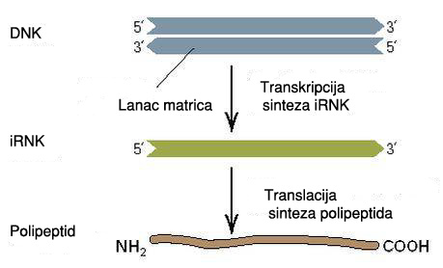
Transkripcija

Slide 16
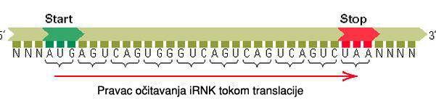
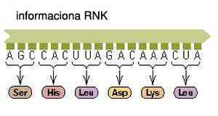
    Translacija

Slide 17
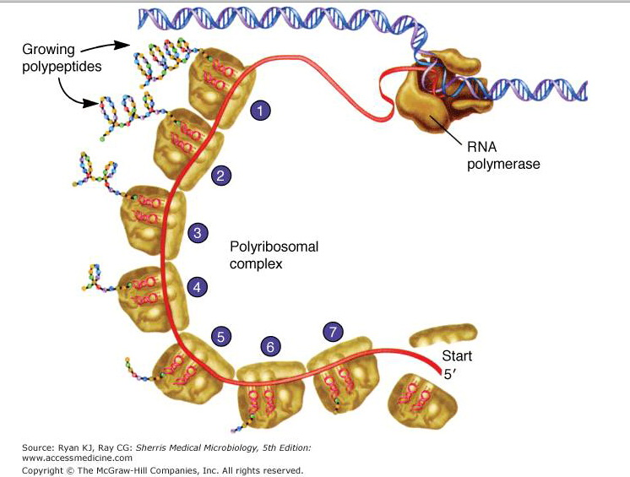
Transkripcija i translacija

Slide 18
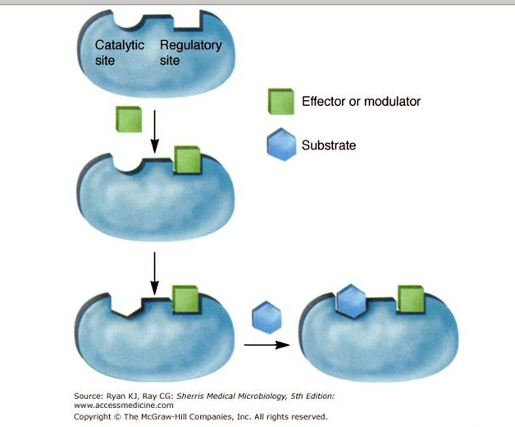
Kontrola enzimske aktivnosti

Slide 19
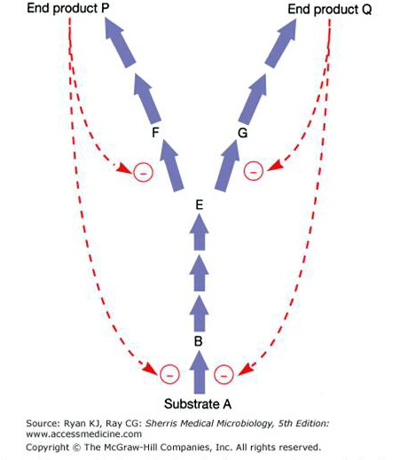
Kontrola enzimske aktivnosti

Slide 20
Operon
Geni slične funkcije često u grupama
Jedinstveno kontrolisana celina – operon
Regulacija ekspresije gena
  Na nivou transkripcije
  Na nivou translacije
Inducibilni i represibilni opreoni

Slide 21
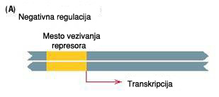
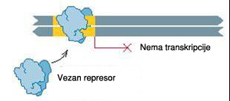
Negativna regulacija ekspresije gena

Slide 22
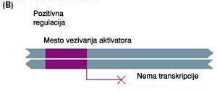
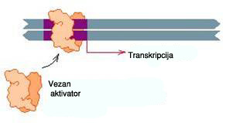
Pozitivna regulacija ekspresije gena

Slide 23
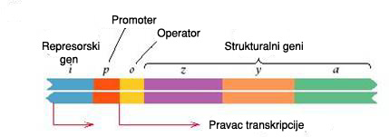
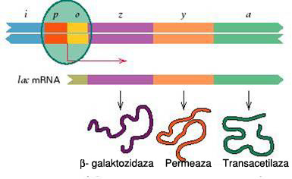
Laktoza operon

Slide 24
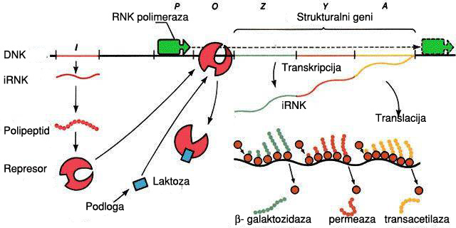
Laktoza operon

Slide 25
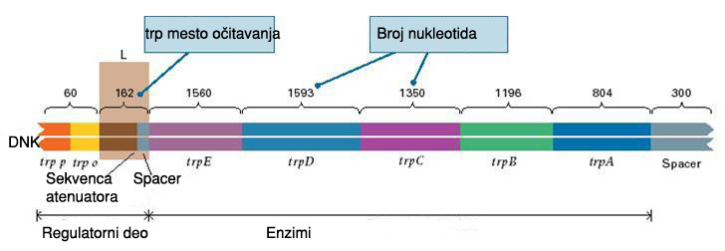
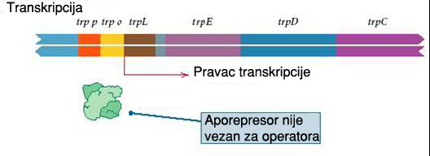
Triptofan operon

Slide 26
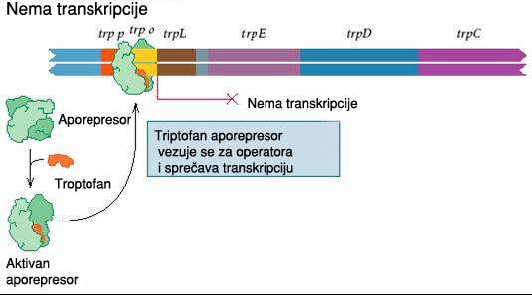
Triptofan operon

Slide 27
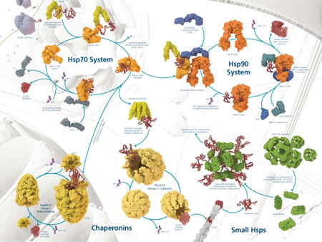
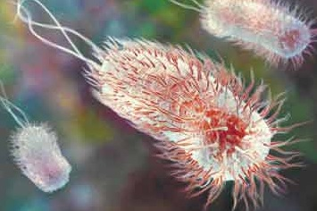
Preživljavanje bakterija
Stres – nedostatak hrane nrp glukoze, oštećenje DNK
Odgovor – aktiviranje gena koji obezbeđuju alternativan izvor ugljenika
Odgovor – aktivirani repair mehanizmi DNK i zaustavljena deoba ćelije
Odgovor na povišenu temperaturu – heat shock odgovor

Slide 28
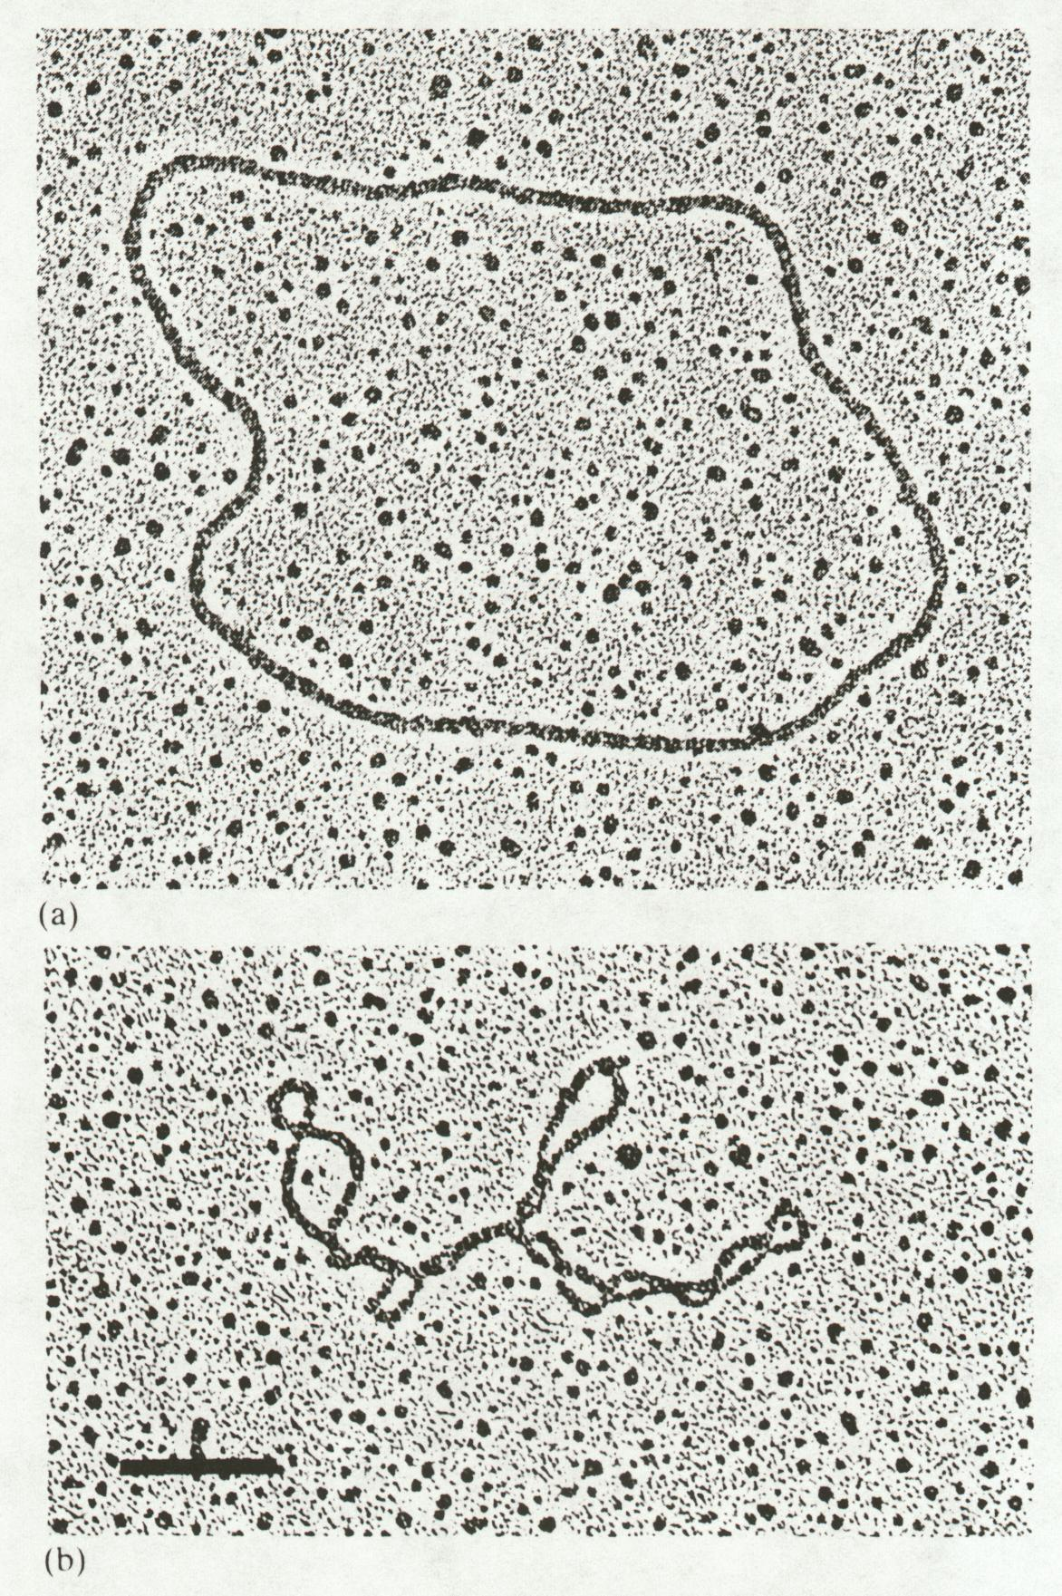
Plazmidi
Plazmidi - ekstrahromozomski samoreplikujući materijal
Broj gena na plazmidima od nekoliko do nekoliko stotina gena
Dele se na konjugativne plazmide i nekonjugativne plazmide
Epizom – plazmid koji nije samostalan u citoplazmi nego je ugrađen u hromozom (Hfr) ili je vazan za citoplazmatičnu membranu (F+)

Slide 29
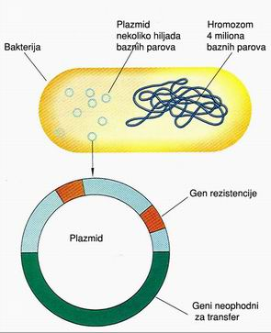
Geni na plazmidima determinišu rezistenciju prema antibioticima, faktore virulencije –kolonizacije i toksine.

Slide 30
Modifikacije i mutacije
Osnovna karakteristika genetskog materijala održavanje identiteta bioloških vrsta koje se prenosi sa roditelja na potomstvo.
Sposobnost prilagođavanja uslovima sredine fenotipske promene- modifikacije.
Veća verovatnoća nastanka greške kod bakterija genotipske promene- mutacije.
Repair mehanizmi- polimeraze i SOS sistem

Slide 31
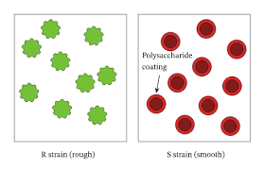
Modifikacije
Fenotipske promene reverzibilnog karaktera
L - oblici bakterija - sferoplasti i protoplasti
- forme bez ćelijskog zida
Varijacije- izgled kolonija S-glatke –smooth i R-rapave-rough
Povratkom prvobitnih uslova sredine vraćaju se i izvorne fenotipske karakteristike bakterija

Slide 32
Mutacije
Nasledne promene redosleda baza u DNK
Prirodne-spontane mutacije i indukovane u laboratorijskim uslovima
Greške prilikom replikacije 1 na 10.000 baza
DNK replikaze imaju mogućnost provere i u slučaju greške egzonukleaznu aktivnost
Agensi provociraju nastanak mutacija- hemijski, fizički i biološki mutageni

Slide 33
Podela mutacija prema veličini promenjenog segmenta DNK
Mikrolezije - tačkaste mutacije- supstitucija, delecija, insercija
Makrolezije - delecije, duplikacije, inverzije, insercije
Mutacije mogu biti vidljive i skrivene odnosno sa ili bez fenotipske ekspresije

Slide 34
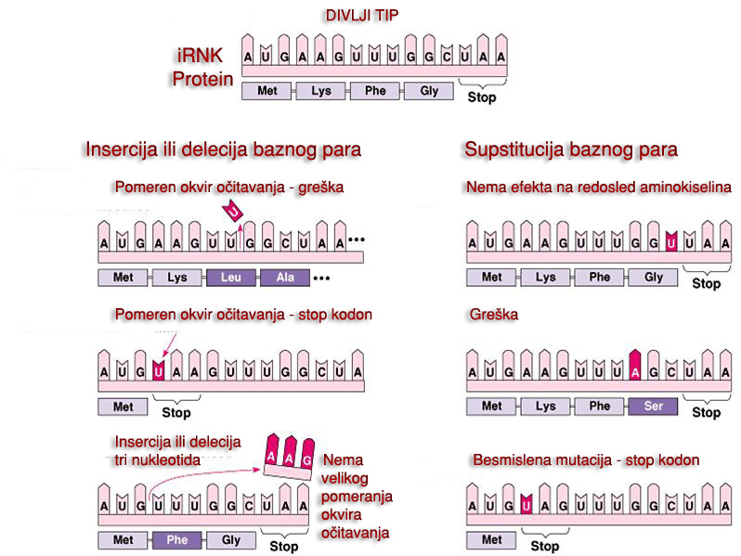

Slide 35
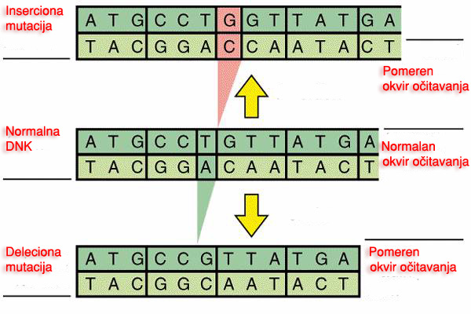
Mutacije

Slide 36
Mutacije – uzrok biodiverziteta
2 x 10¹⁰ Escherchia coli dnevno se “stvori” u debelom crevu ljudi
1 x 10^{–7} mutacija po genu po deobi
4300 gena ima E. coli
9 x 10⁶ mutanata dnevno kod ljudi

Slide 37
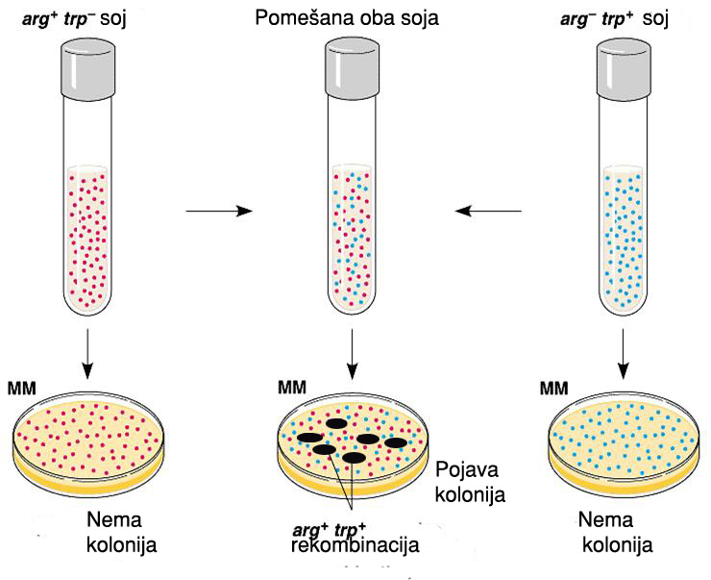
Genetske rekombinacije - kombinacije dva organizma

Slide 38
Tri mehanizma prenošenja genetskog materijala
Transformacija
Transdukcija
Konjugacija
ćelija čiji se fragment DNK prenosi- donor
ćelija koja prima genetski materijal- recipijent

Slide 39
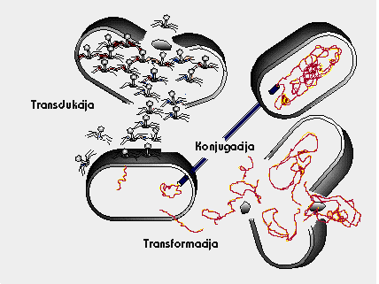

Slide 40
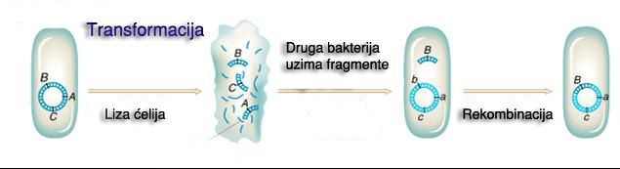
Transformacija
prihvatanje slobodne DNK iz spoljašnje sredine, unošenje i integrisanje u genom

Slide 41
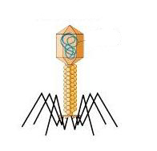
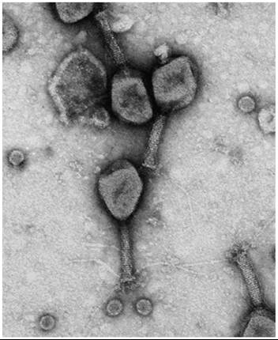
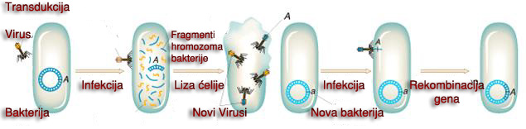
Transdukcija
prenos genetskog materijala iz donorske u recipijentnu ćeliju posredstvom bakteriofaga- virusi

Slide 42
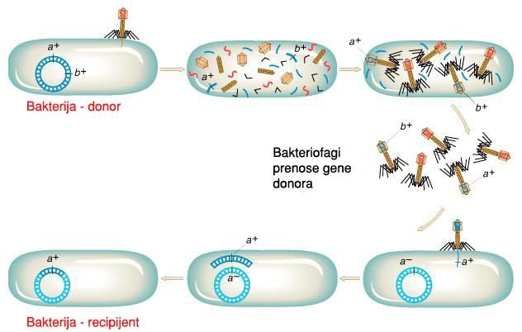

Slide 43
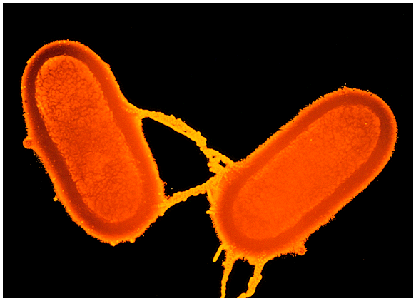
Konjugacija
prenos DNK direktnim kontaktom dve bakterijske ćelije

Slide 44
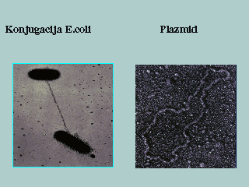
Konjugacija
Proces konjugacije prenošenje segmenta DNK donorske-muške F+ / Hfr ćelija u recipijentnu-žensku ćeliju F-

Slide 45
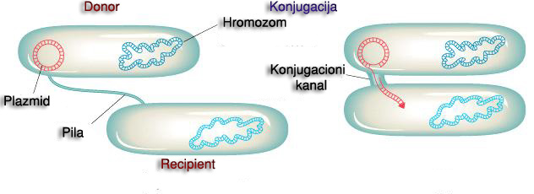
Konjugacija
Primaran F faktor plazmid koji ima set neophodnih gena – tra operon za organizaciju konjugacije- uključujući i formiranje konjugacionih pila

Slide 46
Transpozibilni elementi
Segmenti DNK sposobni da se premeštaju sa jednog na drugo mesto unutar ili između DNK molekula - transpozibilni elementi
Nisu samoreplikujući moraju da se ugrade u replikone
Neophodna funkcija- enzim koji obezbeđuje traspoziciju
Ne zahtevaju komplementarnost homolognih delova genoma, insercija na mesta gde geni nikada nisu bili

Slide 47
Klase transpozibilnih elementa
Više klasa
insercione sekvence i kompozitni transpozoni – imaju “lepljive” krajeve
TnA transpozoni- nemaju terminalne insercione sekvence – imaju enzime transpozaze i resolvaze
transpozoni udruženi sa bakteriofagom

Slide 48
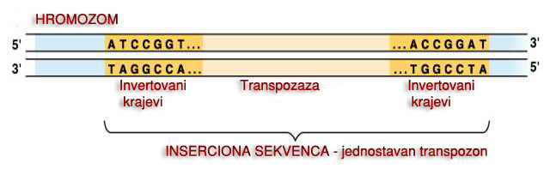
Inserciona sekvenca

Slide 49
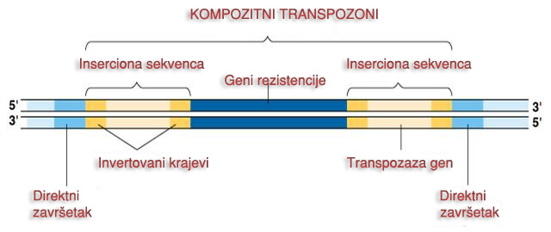
Kompozitni transpozoni

Slide 50
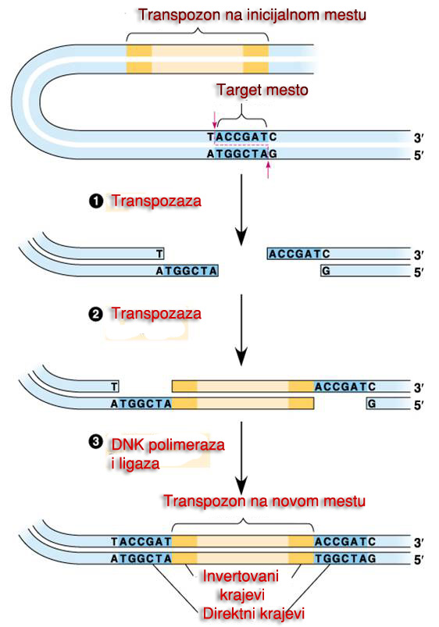

Slide 51
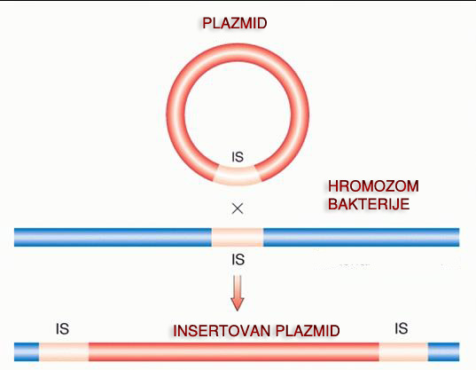
Insercija plazmida u hromozom - epizomi

Slide 52

Plazmid koji kodira više determinanti rezistencije

Slide 53
Ograničenja konvencionalne mikrobiološke dijagnostike
Izolacija i identifikacija mikroorganizama
  Potreba za specijalnim podlogama
  Dugo vreme kultivisanja
  Određeni mikroorganizmi ne mogu se izolovati na hranljivim podlogama
  Veoma zarazni mikrorganizmi odnosno zoonoze
Detekcija antigena
  Problem detekcije mikroorganizma prisutnih u malom broju
  Zavisi od uzimanja uzoraka
Serološka ispitivanja - reakcije antigena i antitela
  Problem rana faza infekcije

Slide 54
Primena tehnike molekularne biologije u mikrobiološkoj dijagnostici
Dobra metoda mikrobiološkog ispitivanje treba da se odlikuje adekvatnom:
  Senzitivnošću – otkriva uzročnika i u veoma malom broju
  Specifičnošću – pozitivni rezultati samo prema datom uzročniku
  Jednostavnošću – lako se izvodi i nije skup za rutinsku dijagnostiku

Slide 55


Primena tehnike molekularne biologije u mikrobiološkoj dijagnostici
Genske probe – klonirani segmenti nukleinskih kiselina prepoznaju komplementarne sekvence genoma mikroorganizama
PCR – polymerase chain reaction – lančana reakcija polimeraze – umnožavanje specifične sekvence DNK u orgomnom broju kopija u kratkom vremenskom periodu
  Godine 1983. Kary Mullis je pronašao PCR metodu 1983 godine a 1993 dobio Nobelovu nagradu za hemiju

Slide 56


Genske probe

Slide 57


Slide 58


Slide 59




Slide 60



Slide 61



Sekvenciranje genoma

